Slide 1
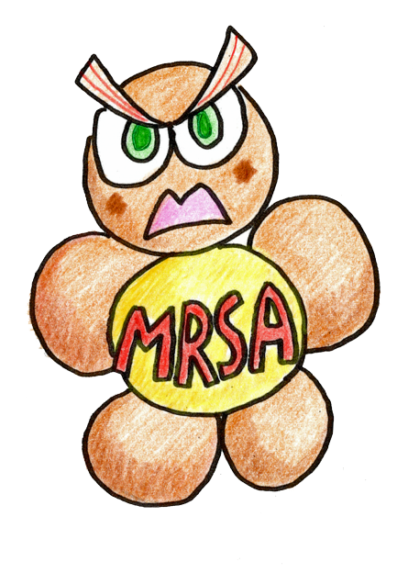
イラストで学ぶ 高齢者介護施設の感染対策
介護施設での
MRSAの感染対策
制作
✚ 日本赤十字豊田看護大学

Slide 2
目次
① MRSAとは
② 保菌と発症のちがい
③ MRSAは、どのようにして広がるのか
④ MRSAの感染対策
1
2
3
4

Slide 3

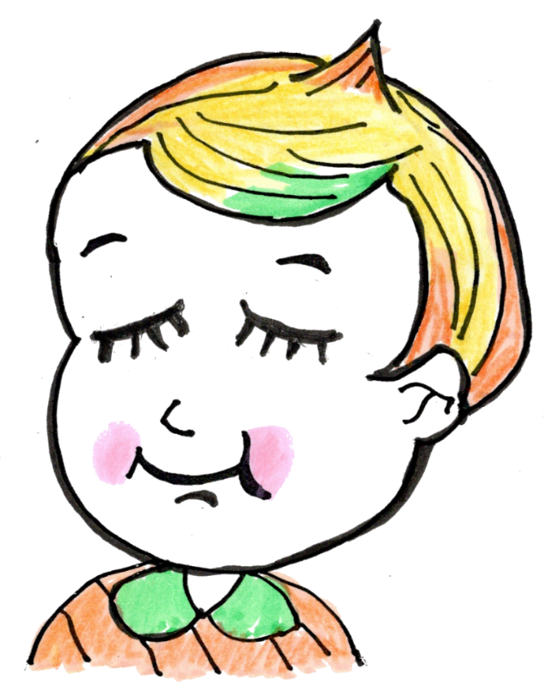
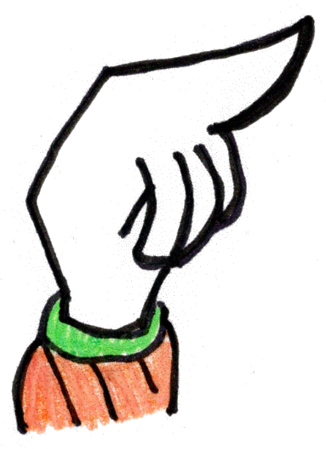
1
MRSAって
どのような菌
なのだろう？

Slide 4

MRSAは
健康な人の体にもいる
「黄色ブドウ球菌」の仲間ですが
薬が効きにくくなった菌のことです
メチシリン耐性
黄色ブドウ球菌
黄色ブドウ球菌

Slide 5
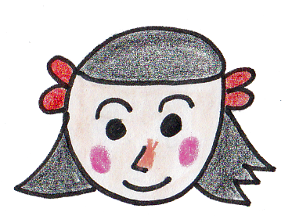
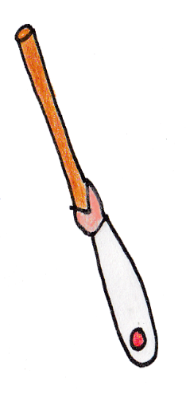


黄色ブドウ球菌と比べて
MRSAの毒性が特に強い
というわけではありません
発症したときの
症状は同じです

Slide 6


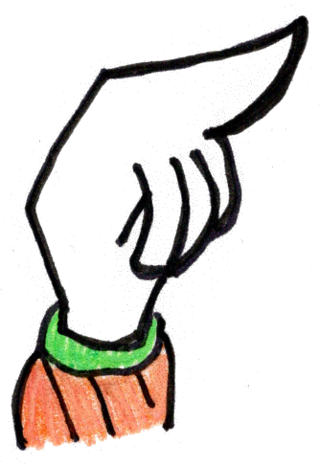
2
「保菌」と「発症」は
何がちがうのだろう？

Slide 7
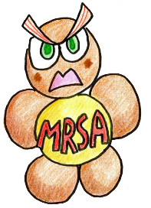

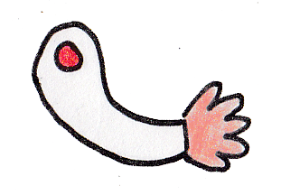

MRSAは、体に付着していても
健康な職員や入所者には、無害な菌です。
この状態を「保菌」といいます。

Slide 8
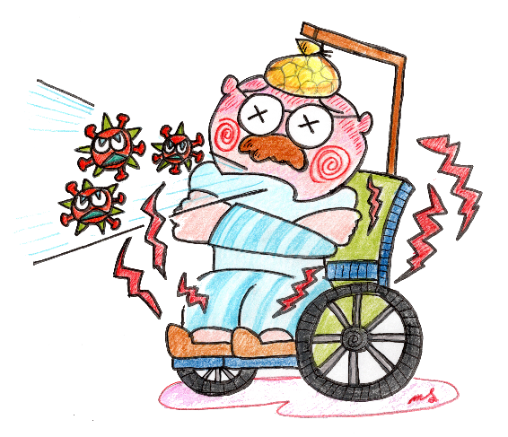
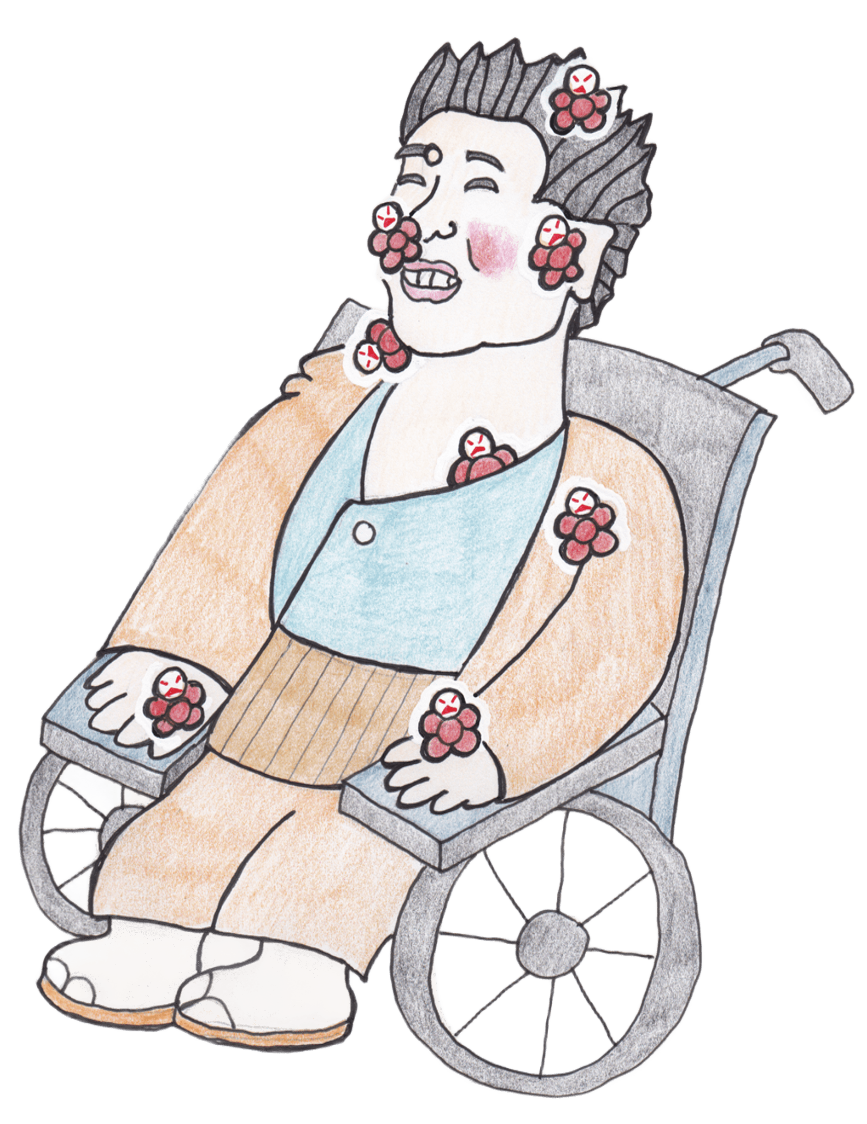

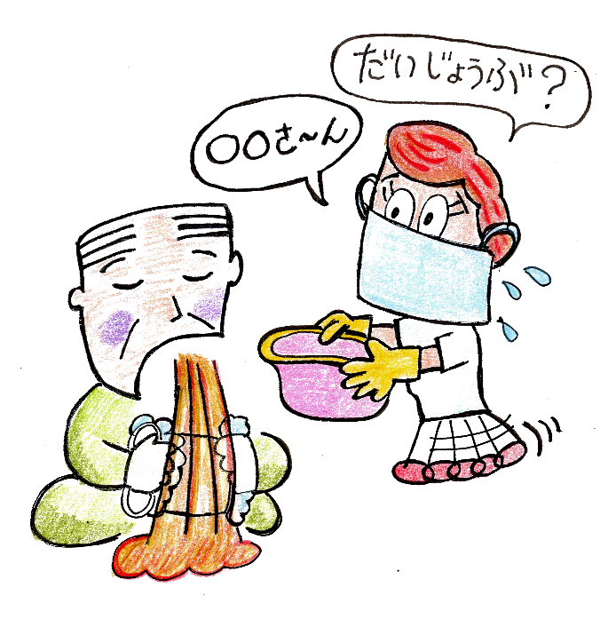
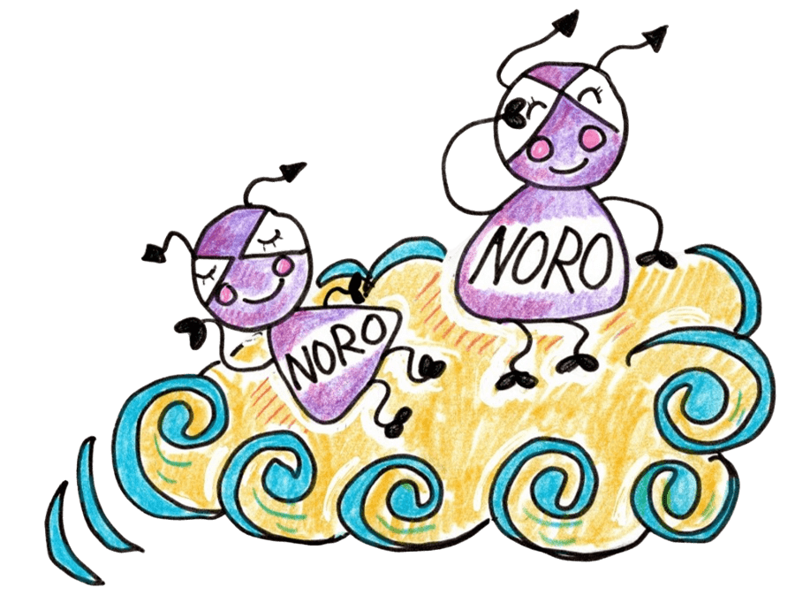
例えば、インフルエンザやノロは、感染したらすぐにわかりますが
MRSAは保菌しても、症状が出ないのでわかりません
インフルエンザ
ノロ

Slide 9
MRSAの保菌
保菌とは
菌が、鼻や皮膚に付着しているだけで
体に害を及ぼしていない状態です。
特別な隔離は不要で
通常のリハビリや入浴も可能です。

Slide 10
一方・・・
「発症」とは？

Slide 11
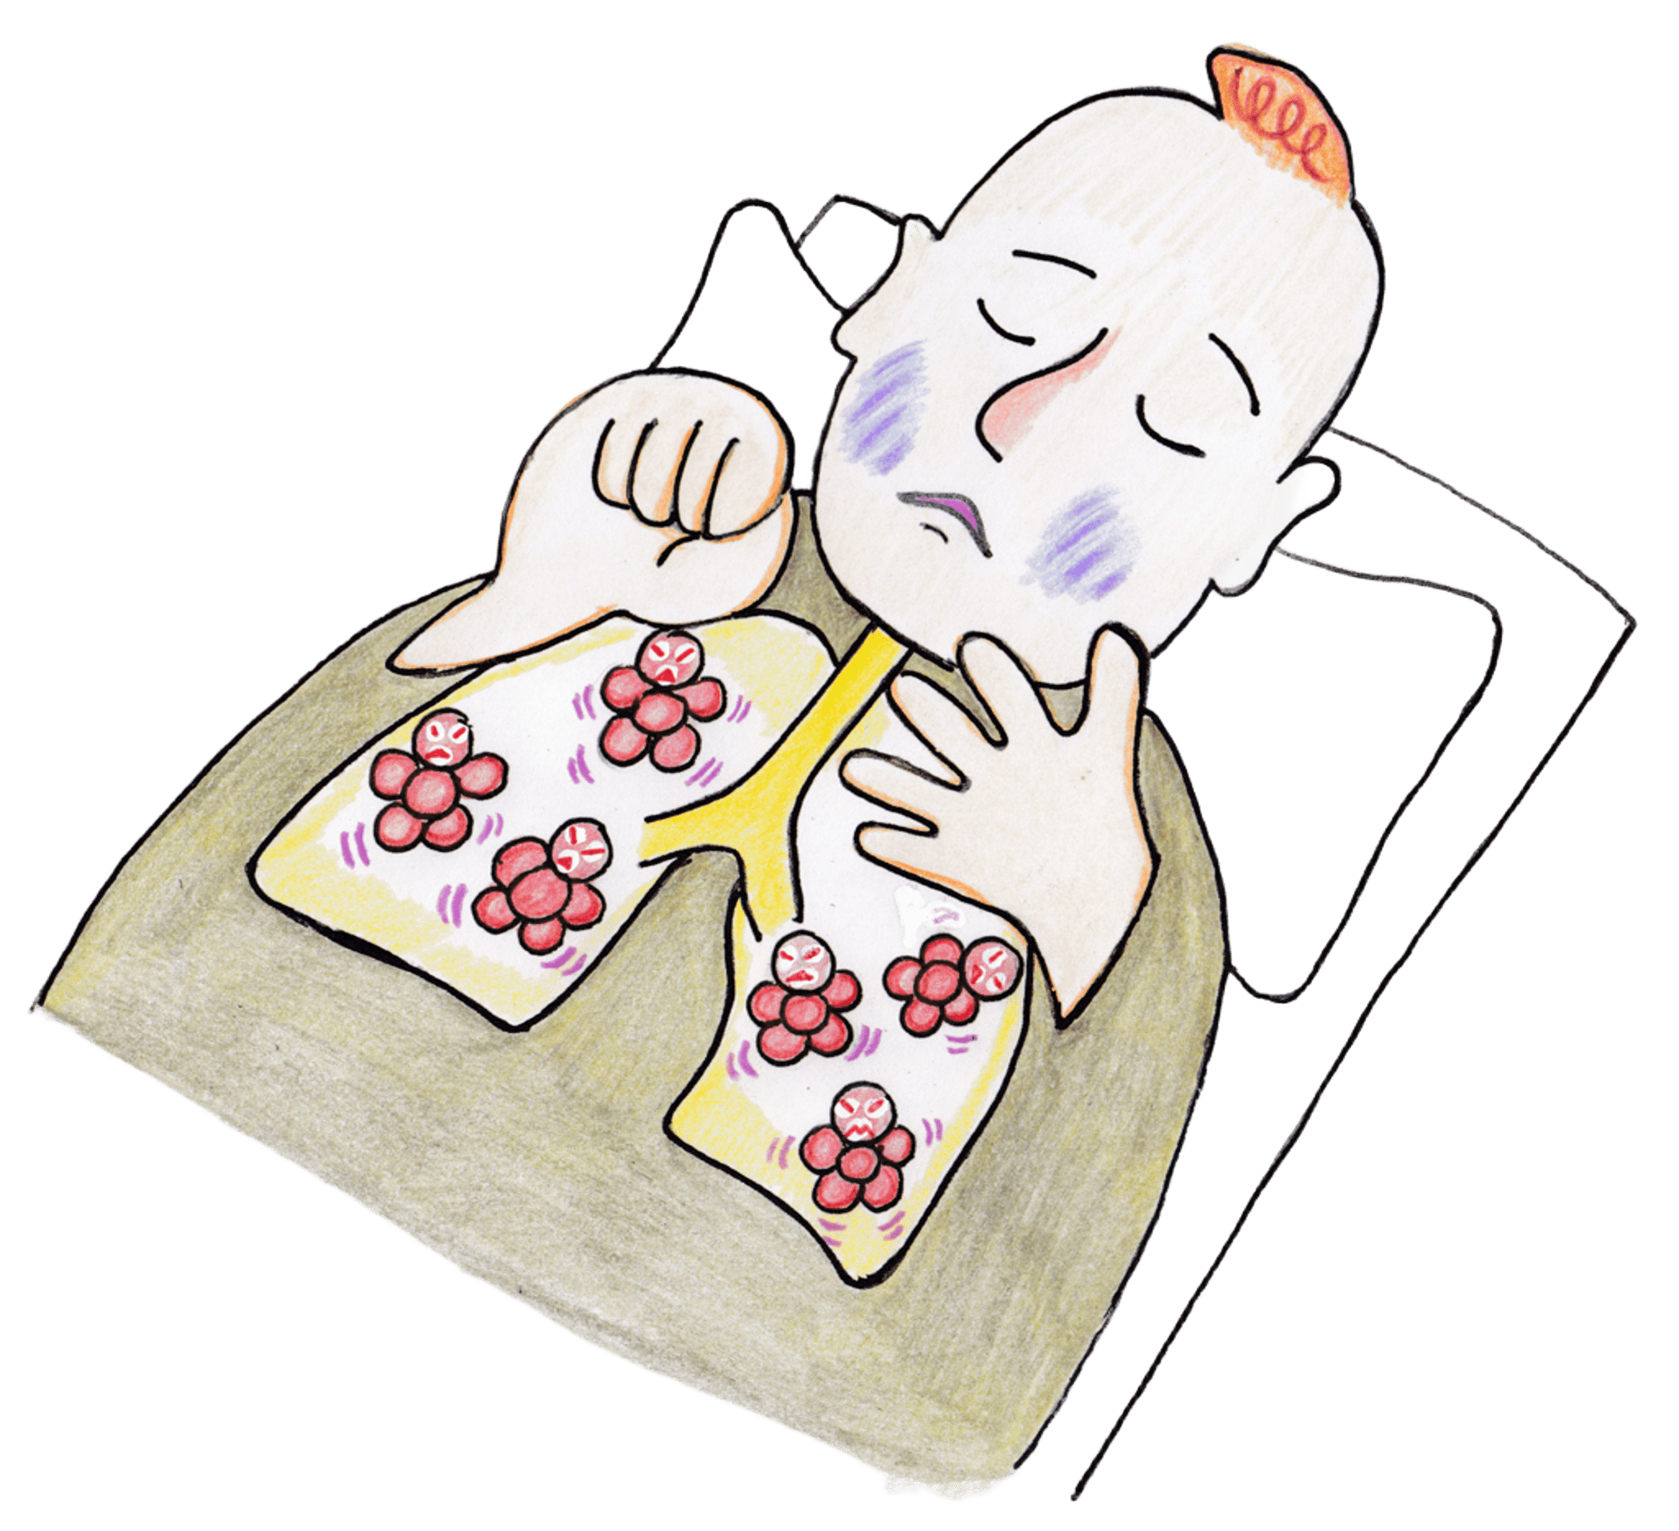
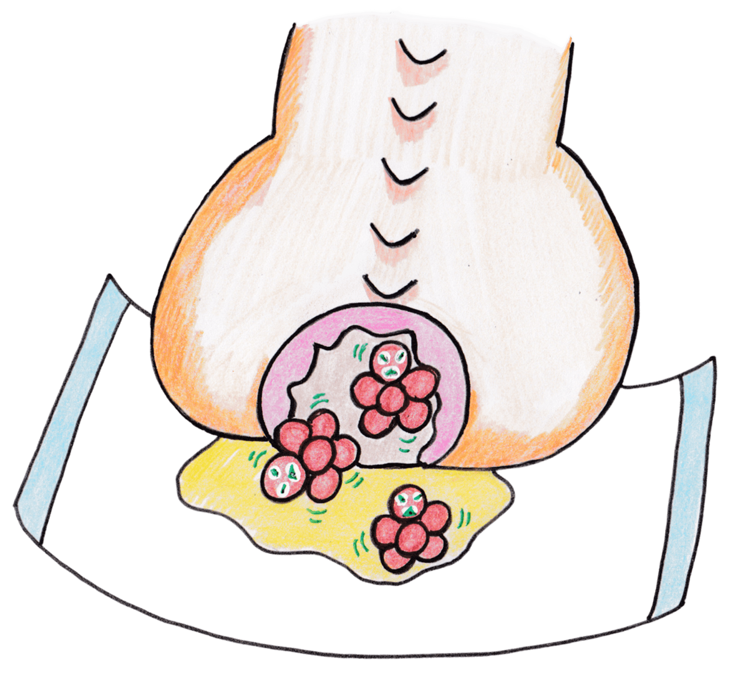
MRSAの発症
発症とは、菌の量が増えて、発熱や膿、咳など症状が出ている状態です。
医師の指示に従い、治療が必要です。
排菌量が多い場合は、個室管理、接触感染対策が必要になります。
MRSA
肺炎
MRSA
褥瘡

Slide 12
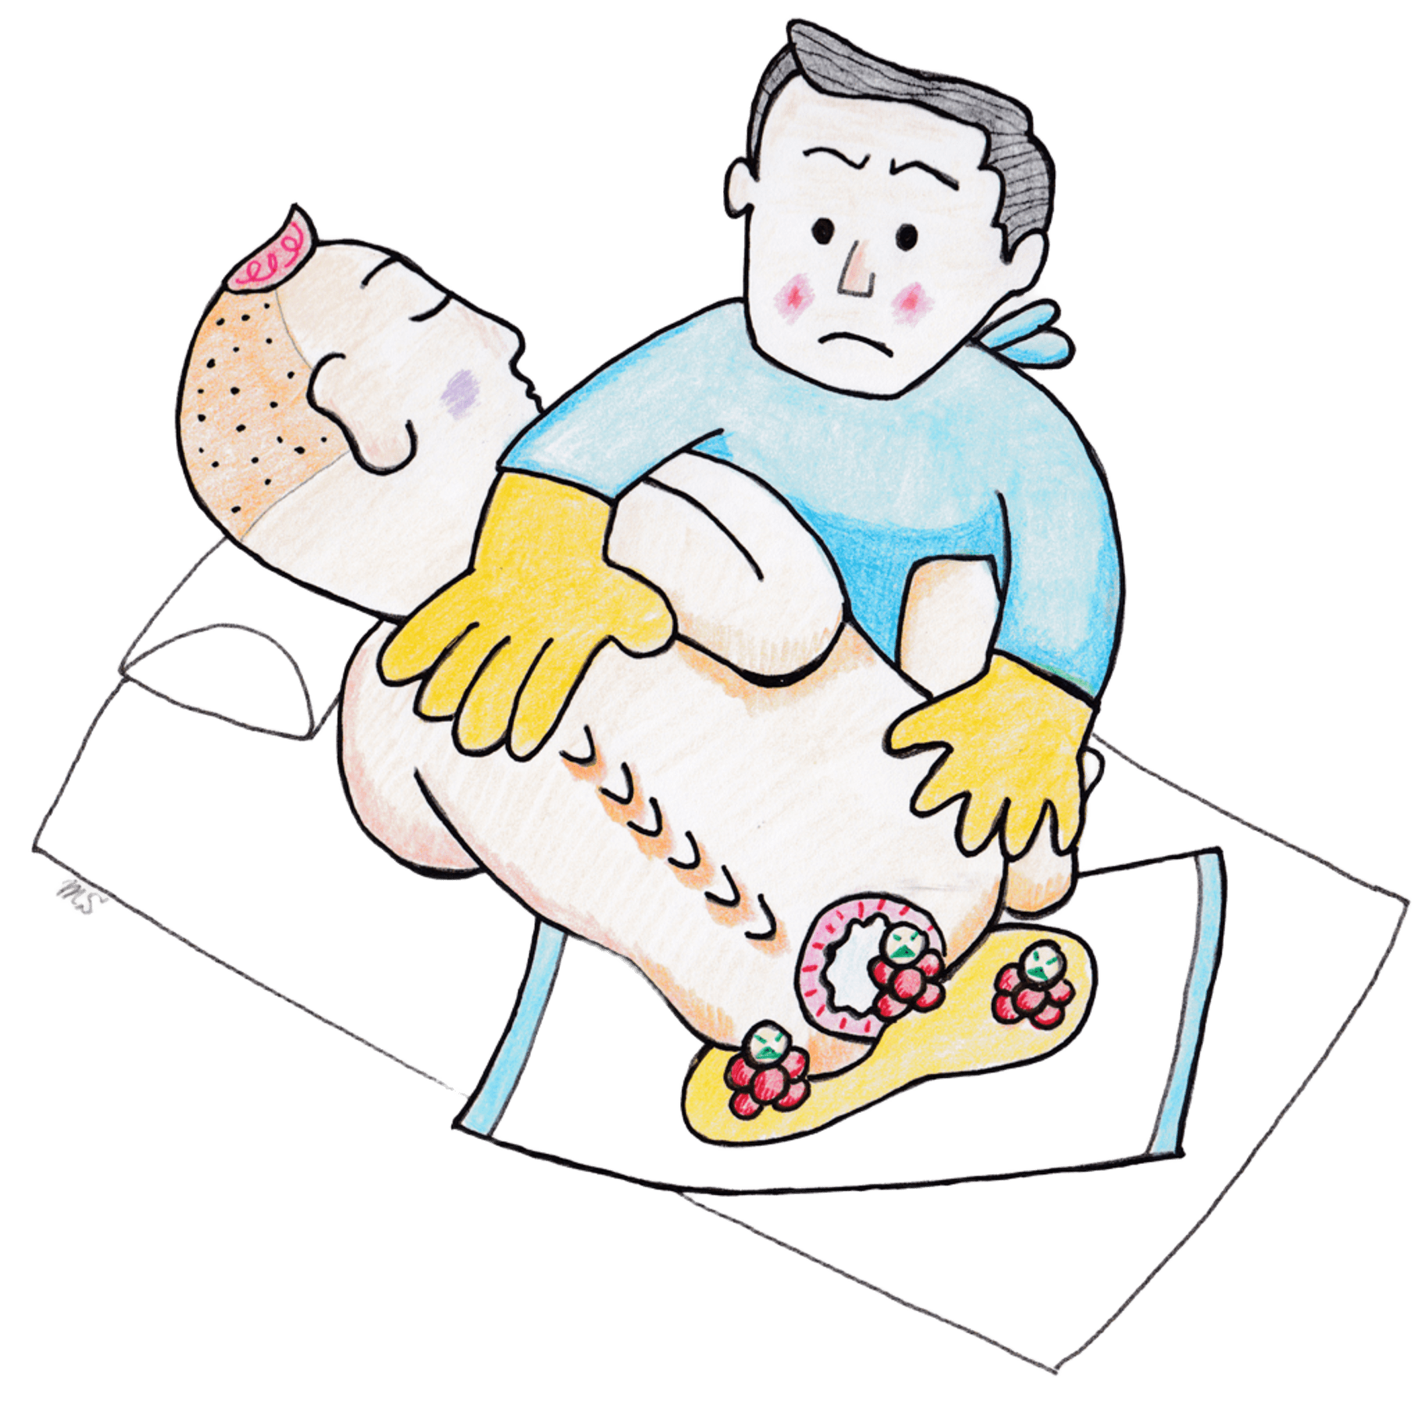
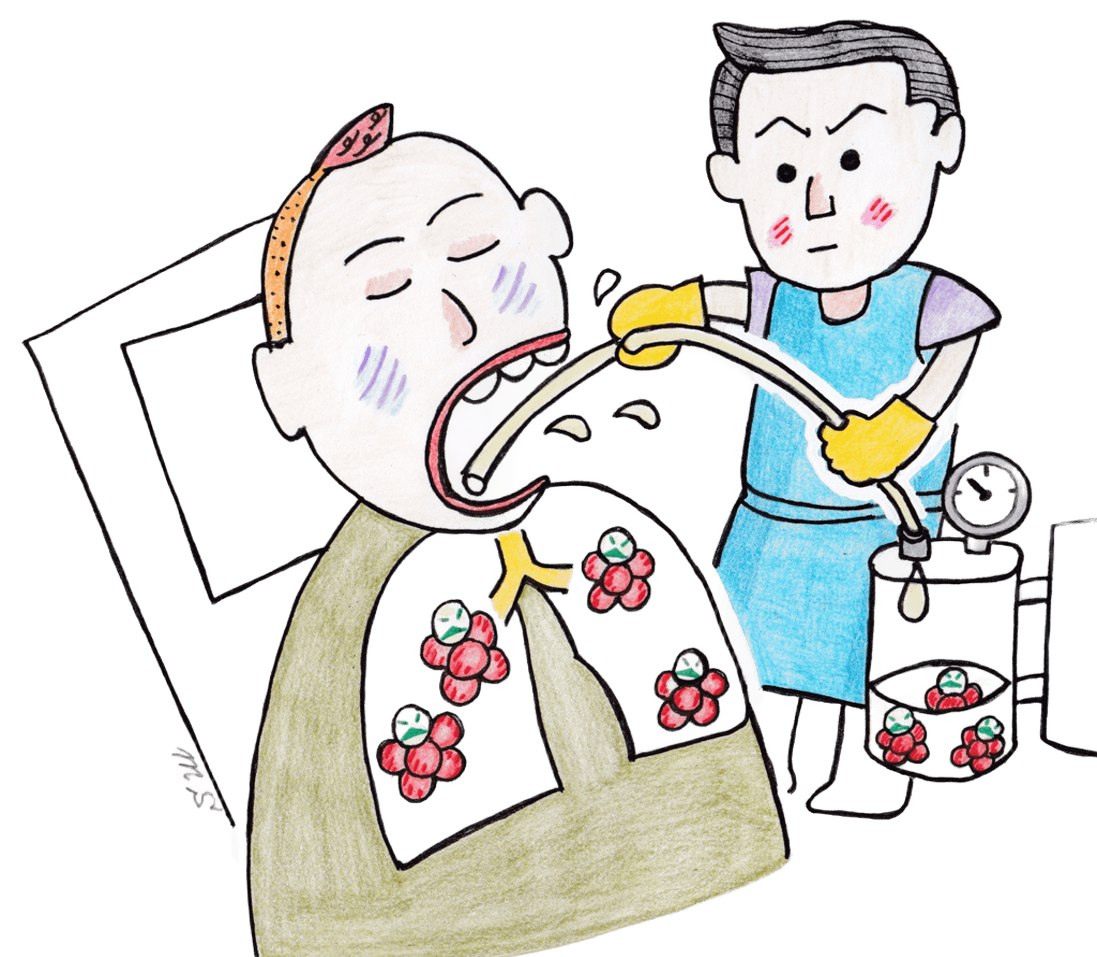
接触感染対策
MRSA
肺炎
MRSA
褥瘡

Slide 13
保菌 | 発症 （MRSA感染症）
MRSA
褥瘡
症状は
ありません
MRSA
肺炎

Slide 14



3
MRSAは
どのようにして
広がっていくのだろう？

Slide 15
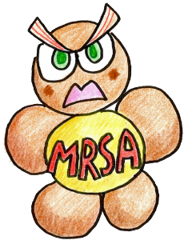
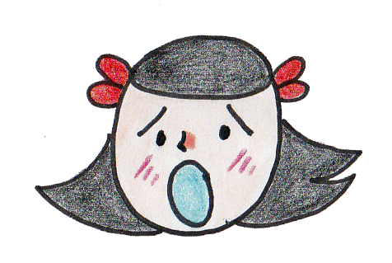
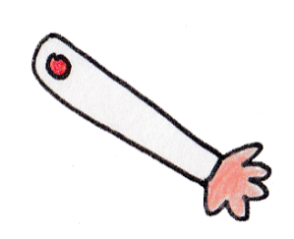
MRSAは、菌が付着した人の手や
ベッド周辺やテーブル、ドアノブ
医療器具などの環境を介して
人から人へ
接触感染で広がっていきます
MRSAは
接触感染で
広がっていきます！

Slide 16

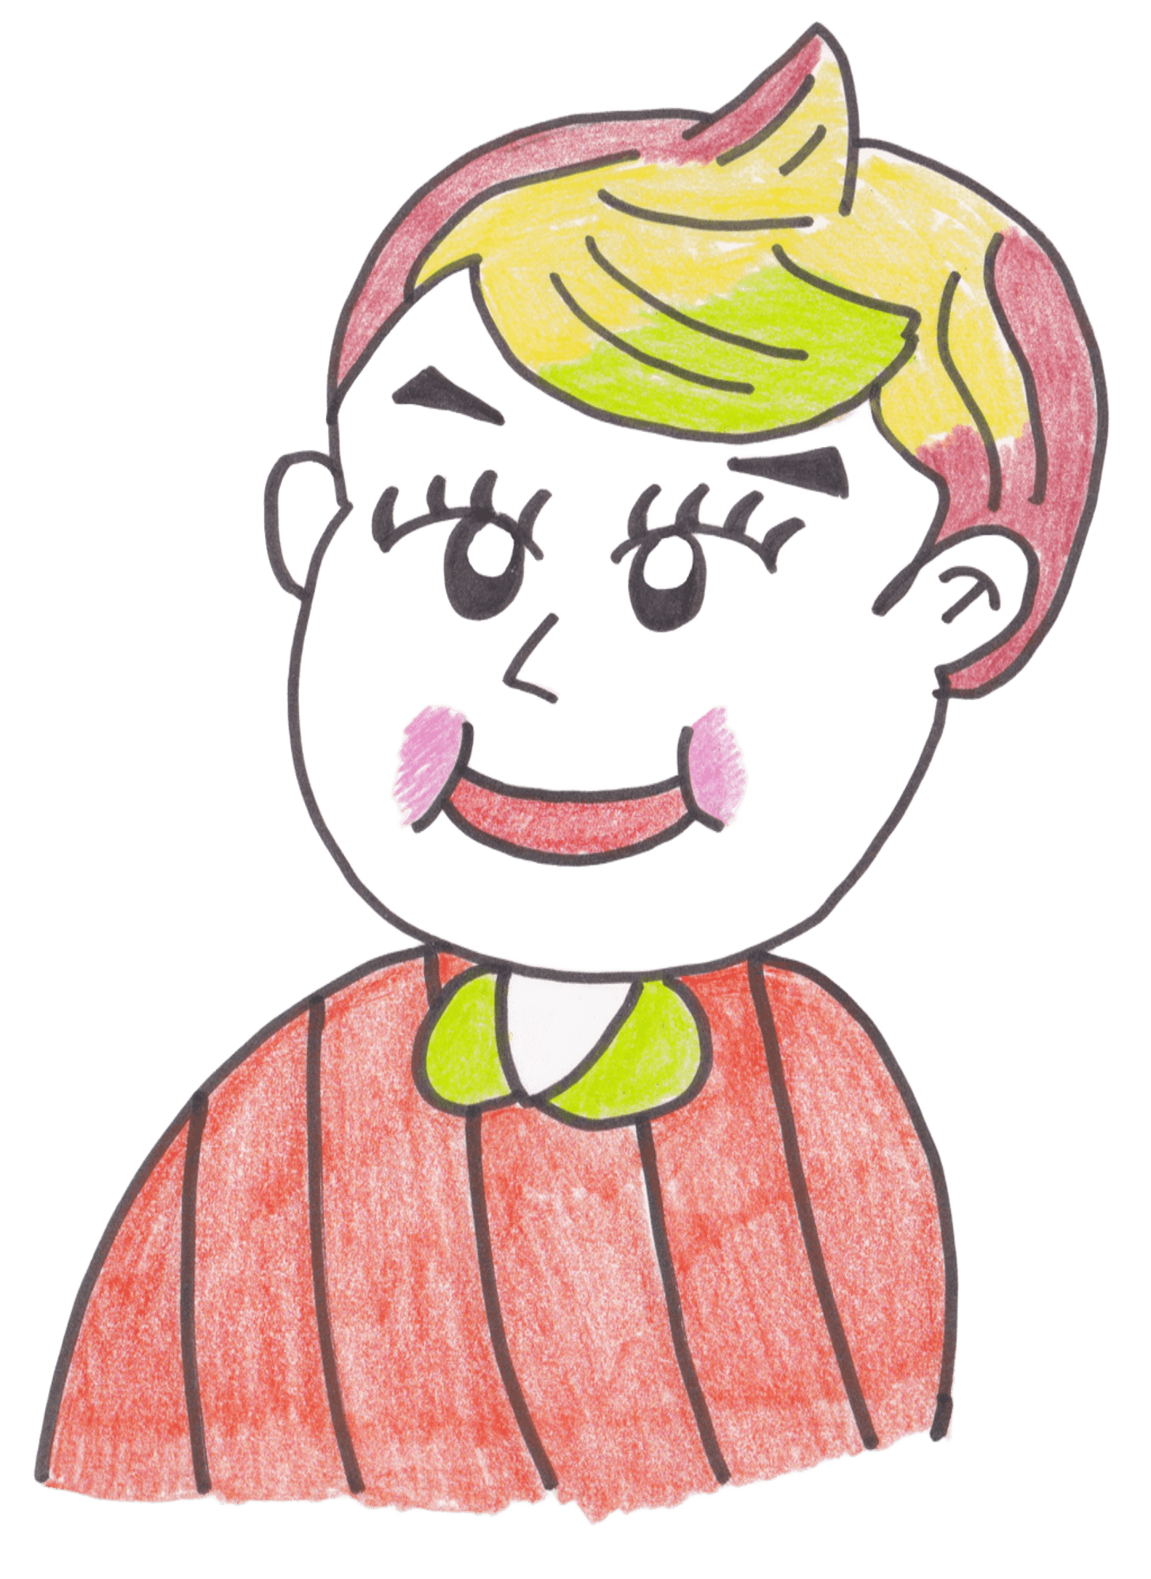
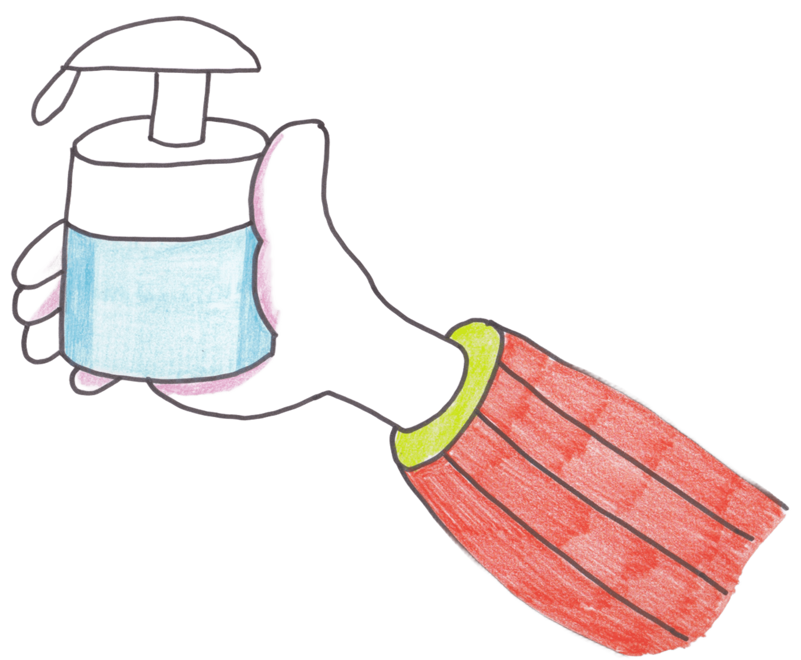
手指衛生が
大切ですね

Slide 17
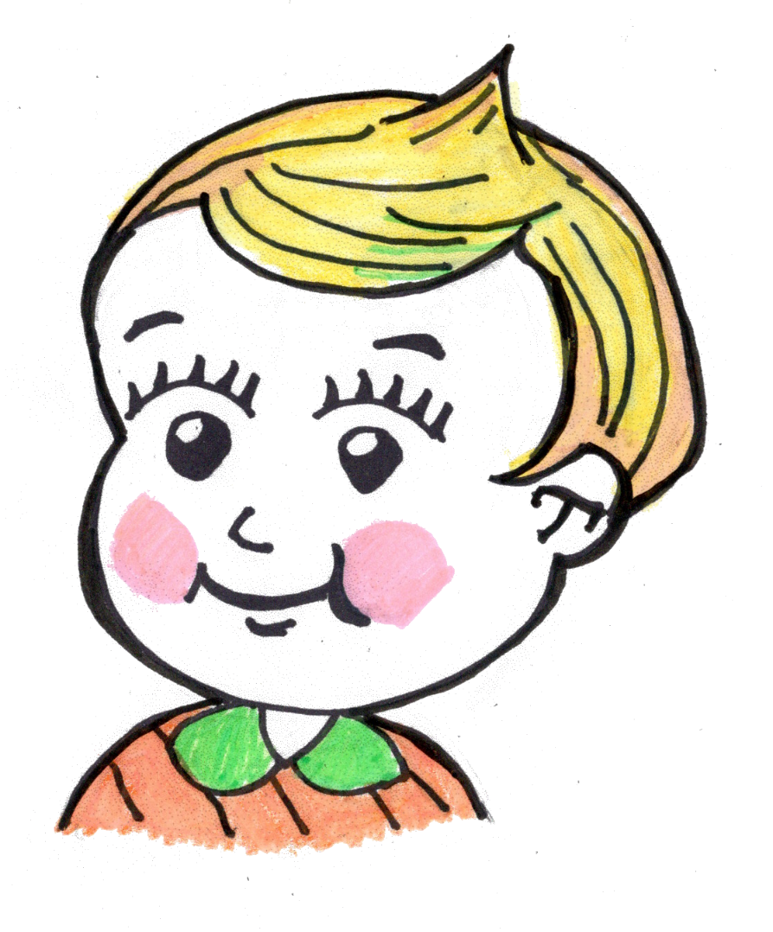
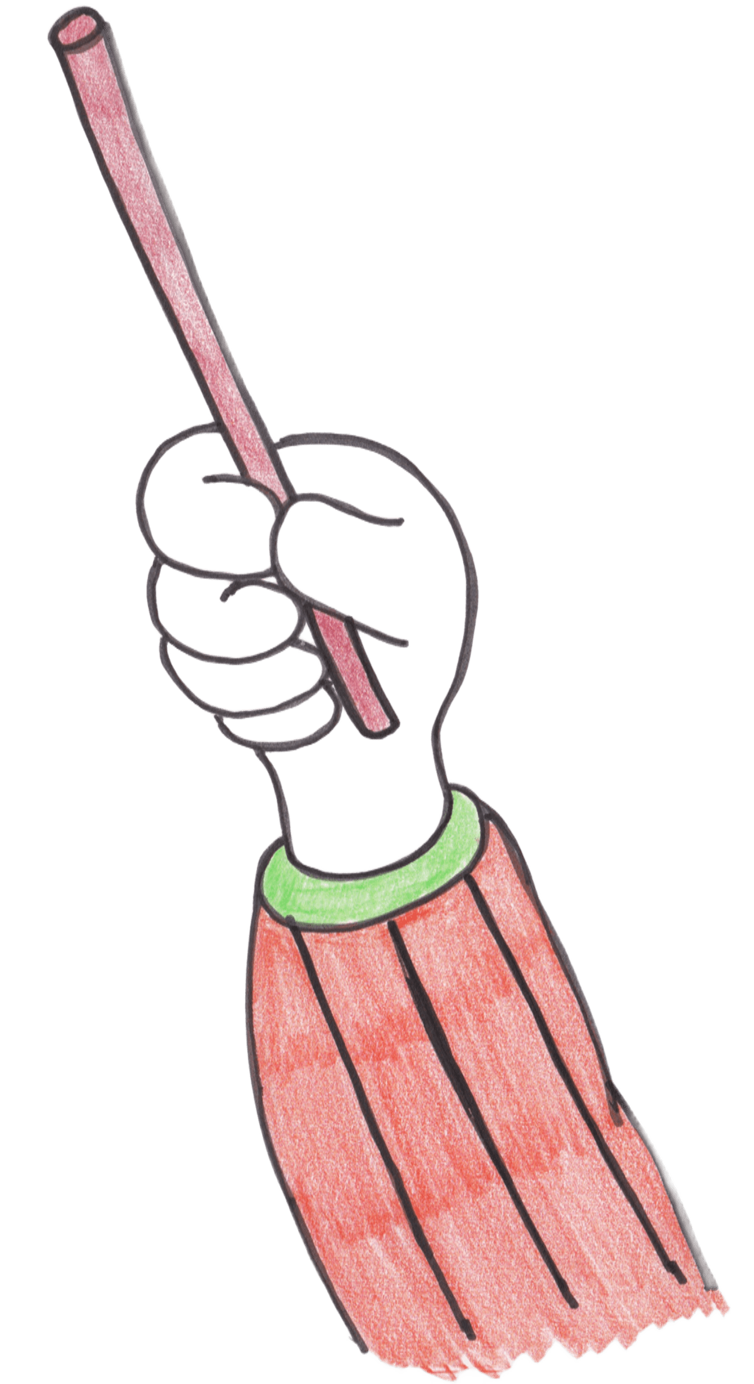
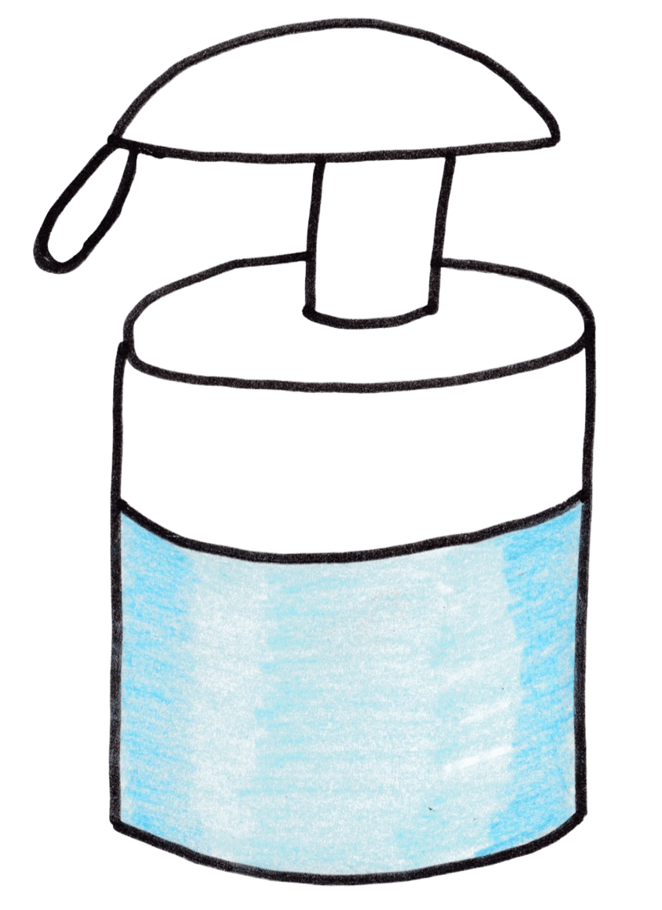
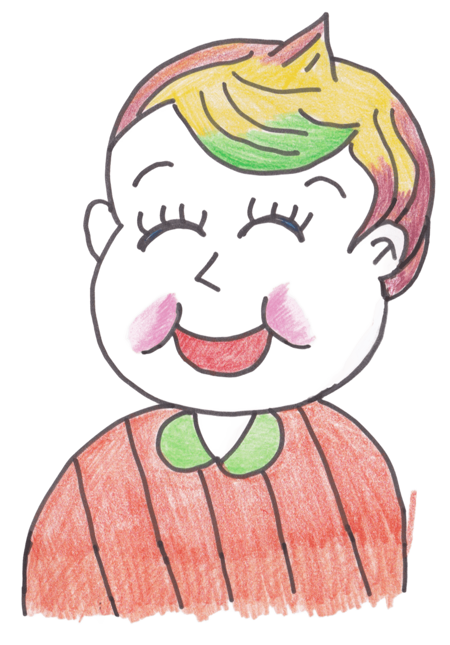
4
MRSA
の
感染対策

Slide 18
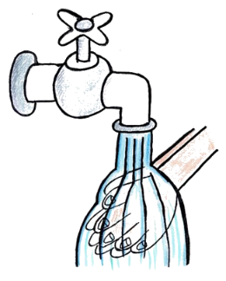
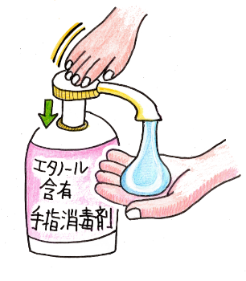
4
手指衛生を徹底しましょう
1
アルコール（エタノール）による
手指消毒
石けんと流水による
手洗い

Slide 19
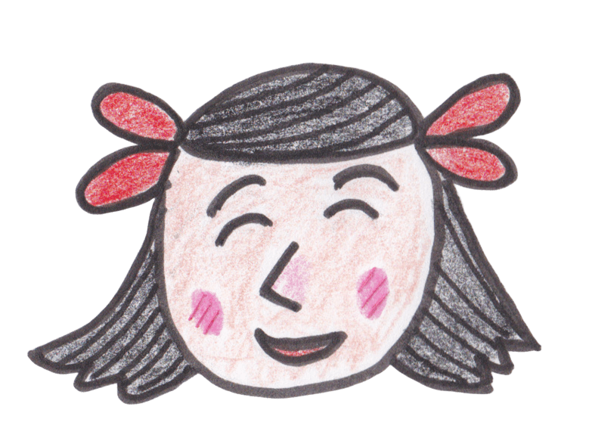

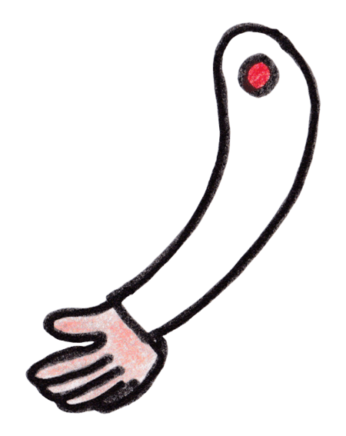

いつでも
その場で
簡単にできる
手指消毒が
おすすめです

Slide 20
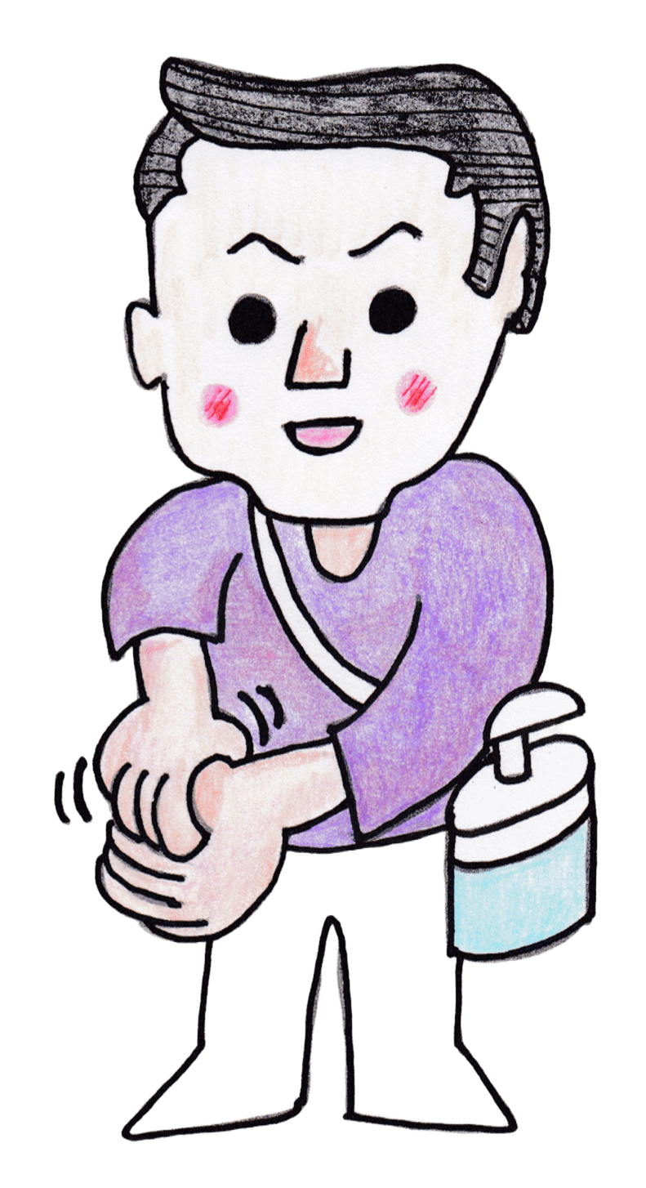
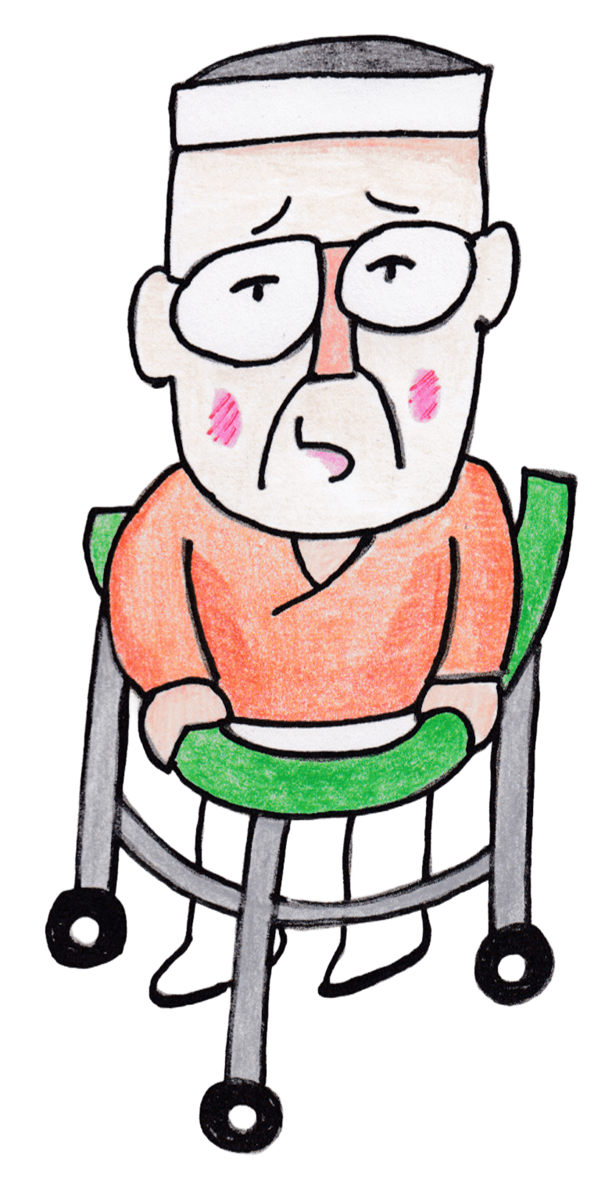
ケアの前後には、必ず手指消毒を行ってください
入居者さんを
さわる前に
手指消毒をします

Slide 21
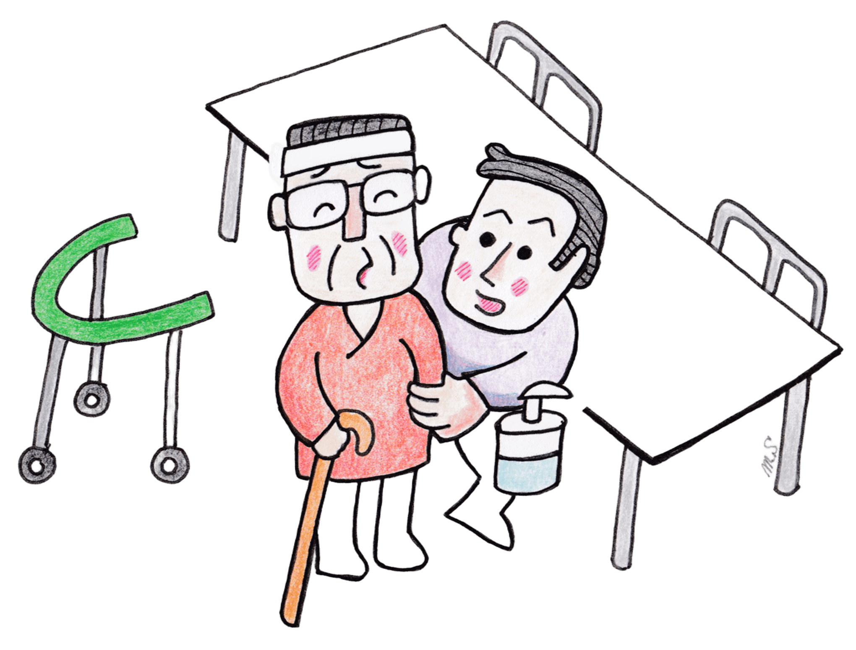
つねに
手指消毒をした後
入居者さんを
さわります

Slide 22
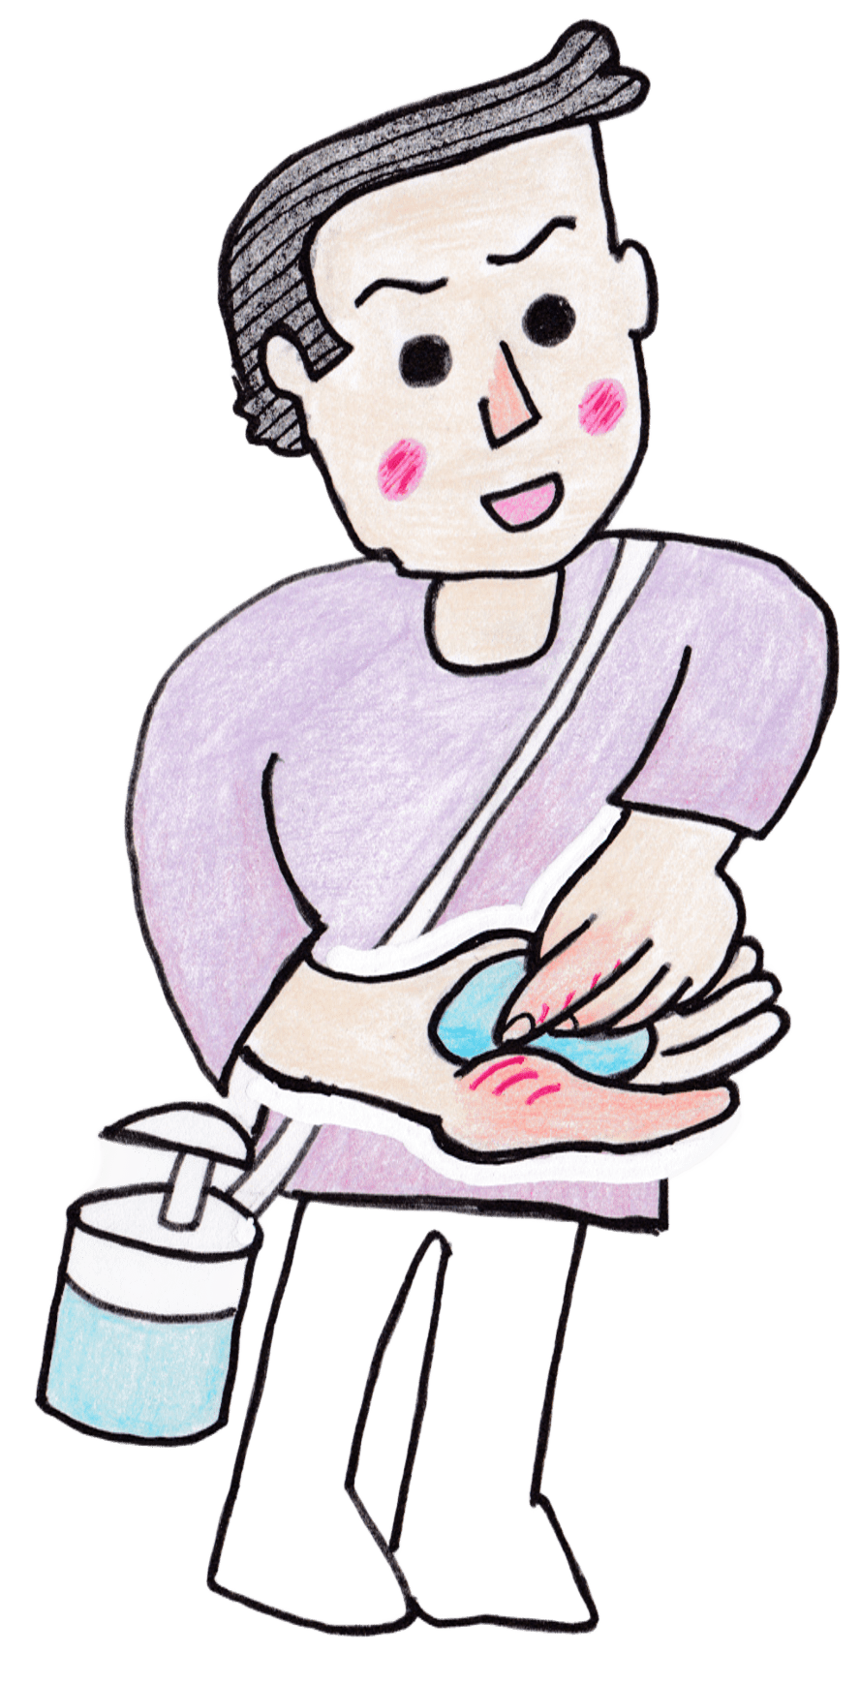
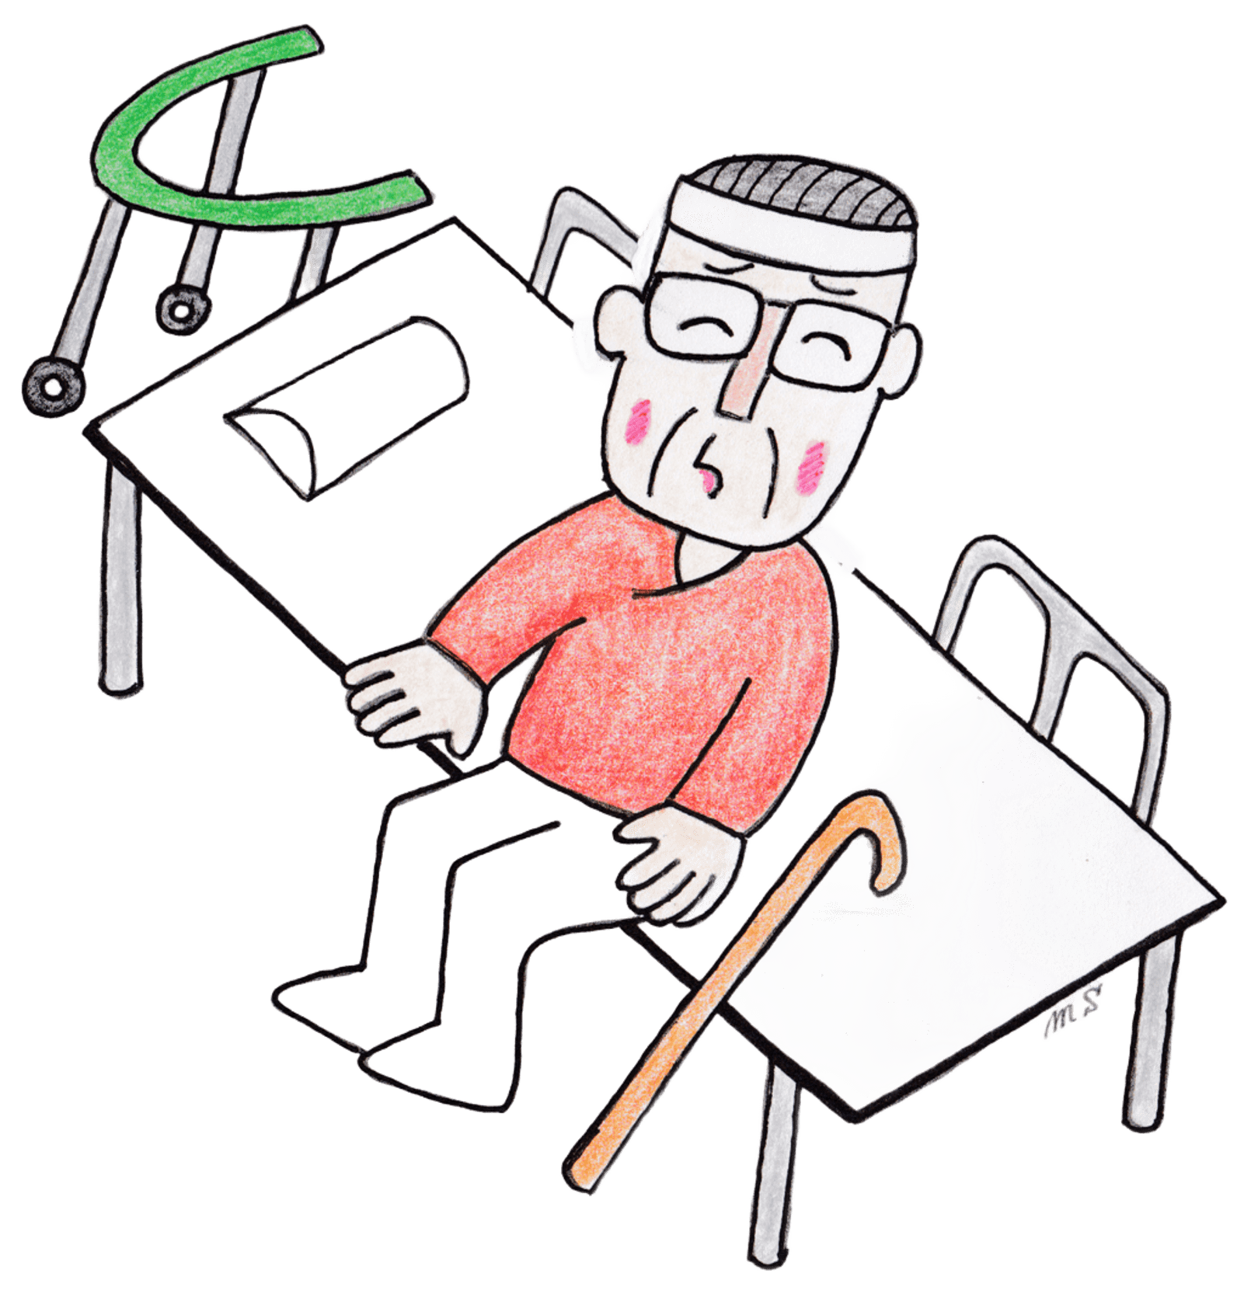
入居者さんを
さわった後も
手指消毒を
しています

Slide 23
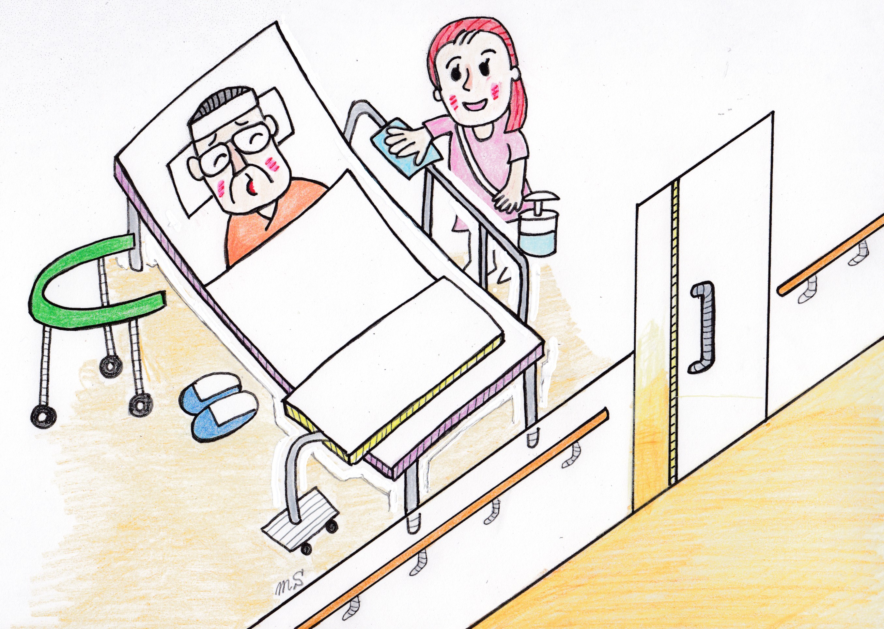
4
ベッド周り、ドアノブ、手すりなど
頻繁にさわる場所は
定期的に消毒しています
2

Slide 24
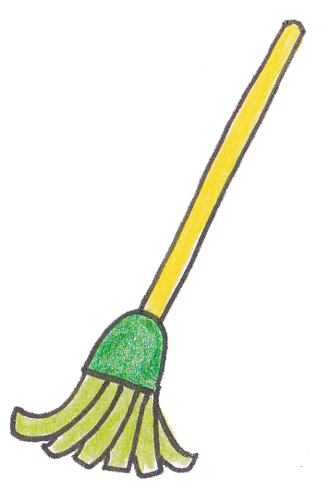
4
物品の共有は
できるだけ
避けましょう
3

Slide 25
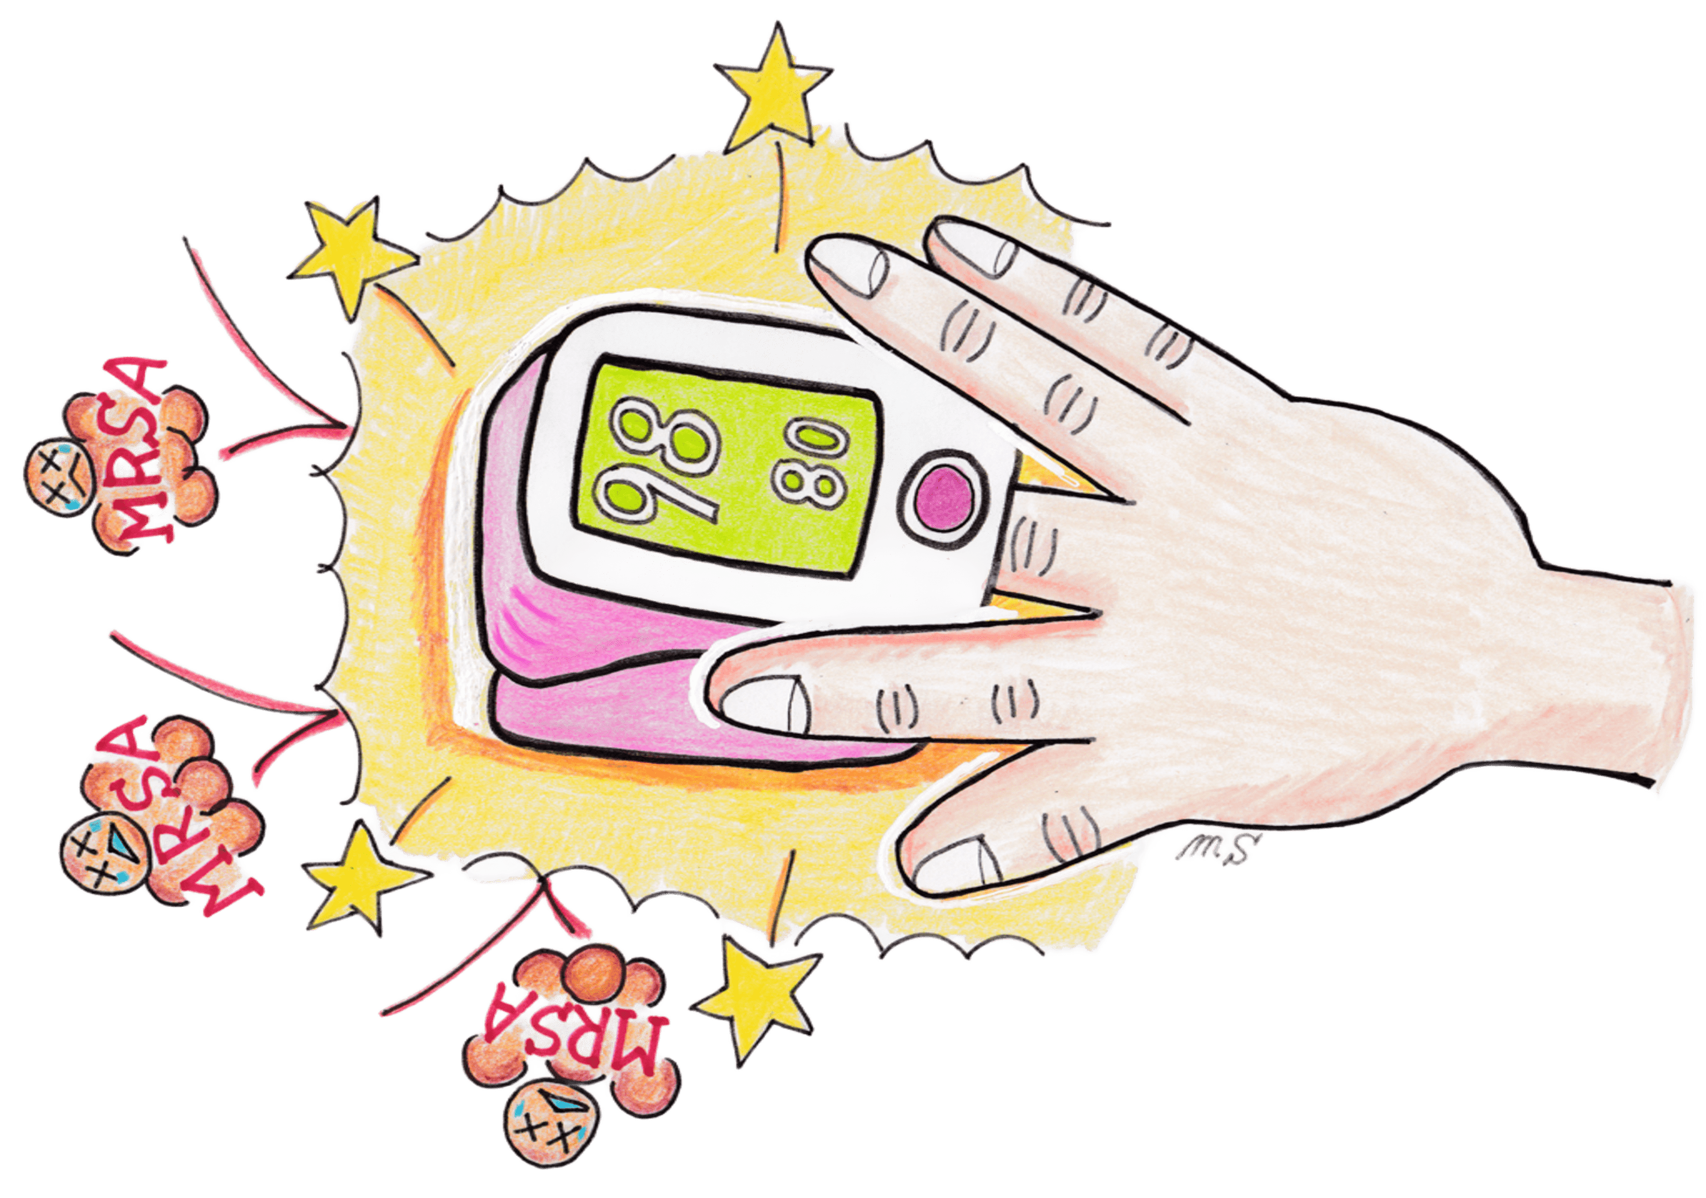
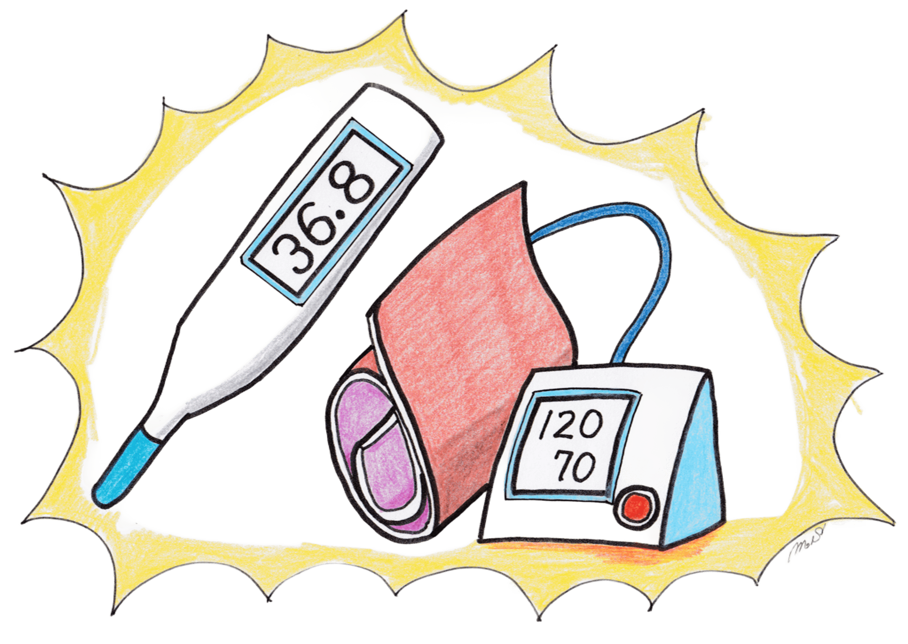
体温計や血圧計
パルスオキシメーターなどの
共有器具は、使用毎に
アルコールで消毒しましょう

Slide 26
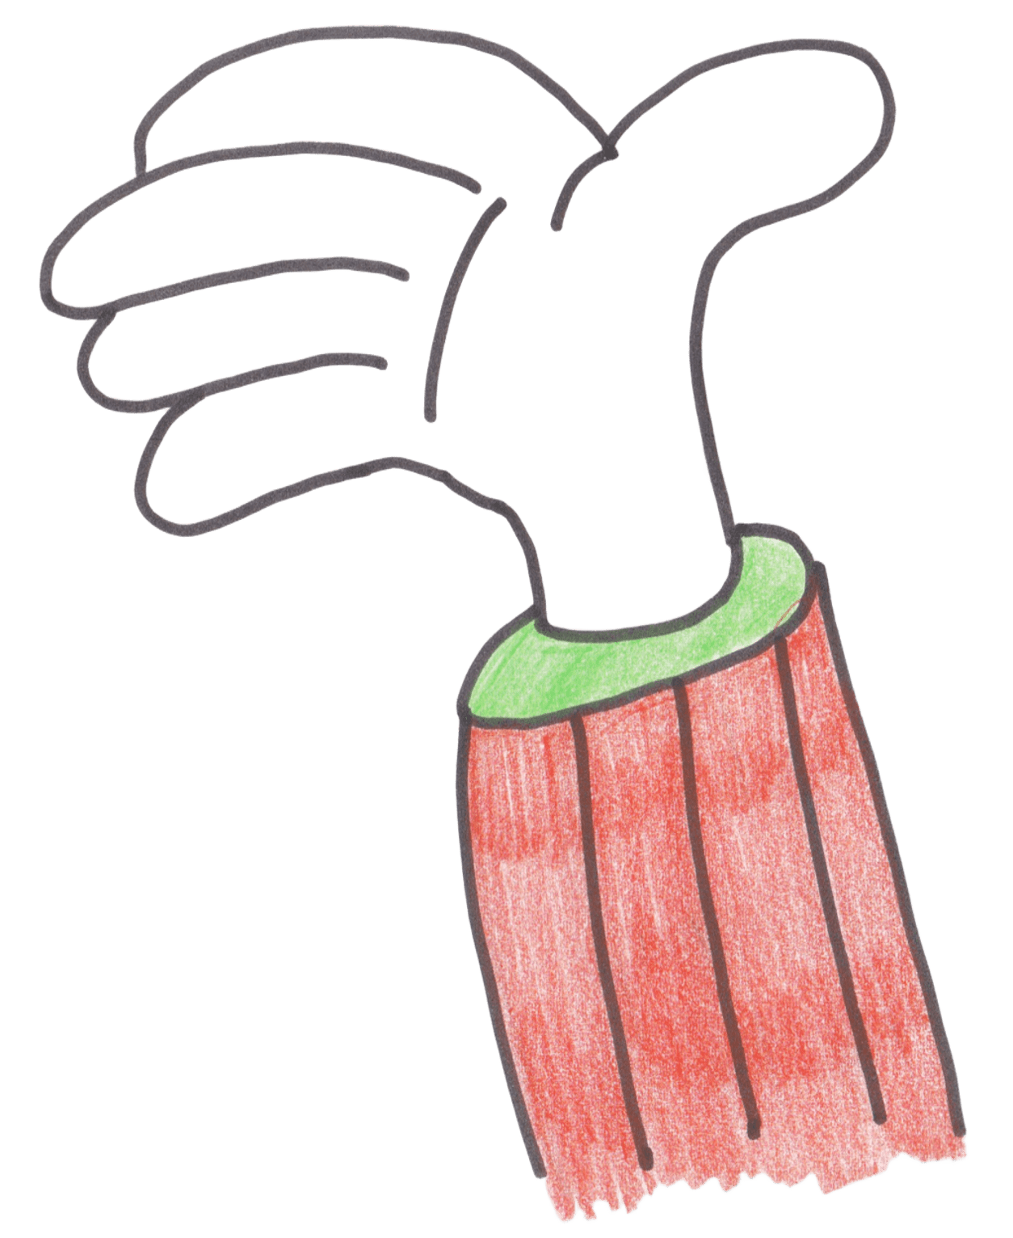
最後に・・・
MRSAは、「手」と「環境」を介して広がります。
適切な手指消毒が、MRSAの最高の予防策です。
おわり

Slide 27
✚ 日本赤十字豊田看護大学
専門基礎 下間正隆
成人看護 石田咲
2026年3月 制作

